Slide 1



프로젝트 명 : 주차장
본인 이름 : 선장원
개발 기간
2021.10.27 ~ 10.29

Slide 2


Project Overview
주요 기능
차량 등록
출차
4 page
7 page
가격등록
차량 조회
5 page
8 page
입차
전체 차량 리스트
6 page
9 page
github
해당프로젝트 git 주소

Slide 3
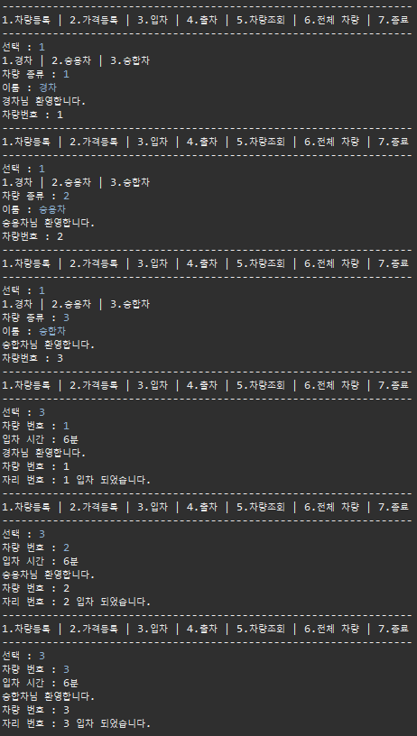
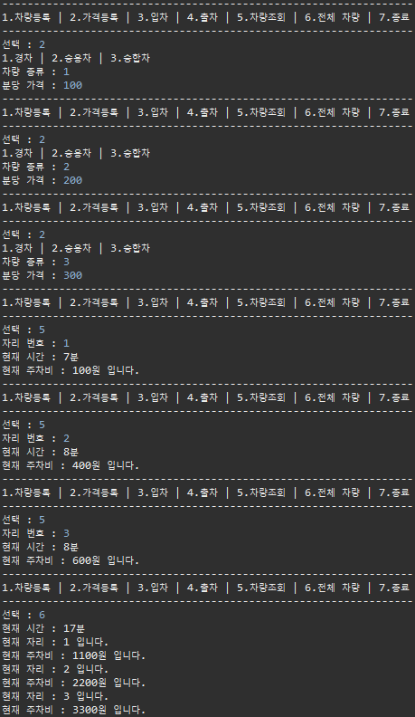

주차장
프로젝트
주차장의 차량 출입 관리 & 요금 계산을 만들어 보았습니다.
실시간 분 단위 계산으로 자동으로 계산이 되게 만들었습니다.

Slide 4

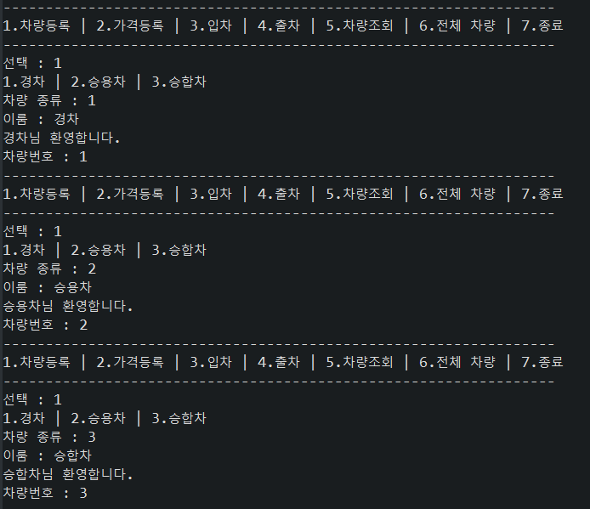
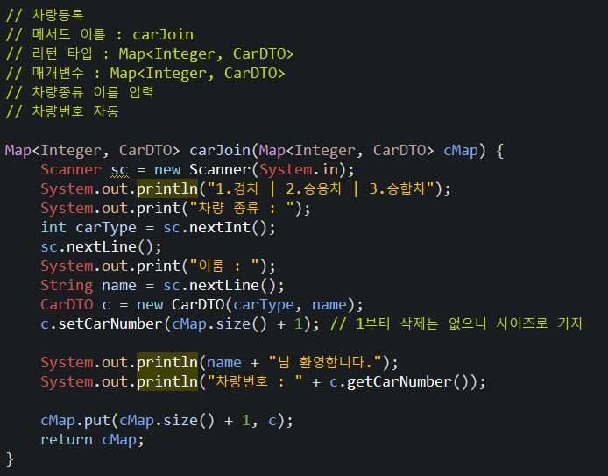
차량 등록
실행 화면
메서드 화면
코드 설명
차량 등록
차량의 종류를 입력한다.
이름을 입력한다.
차량 번호를 자동으로 등록하고
차량 번호를 Map에 키값으로 차량DTO에 저장한다.
이름과 차량 번호를 출력한다.

Slide 5
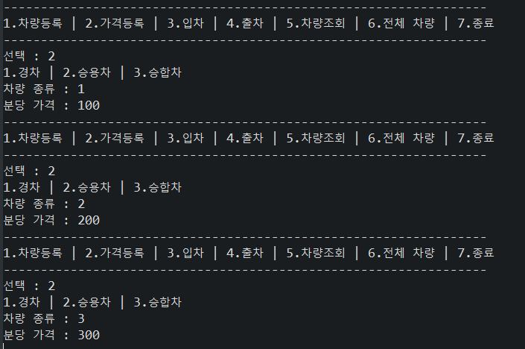
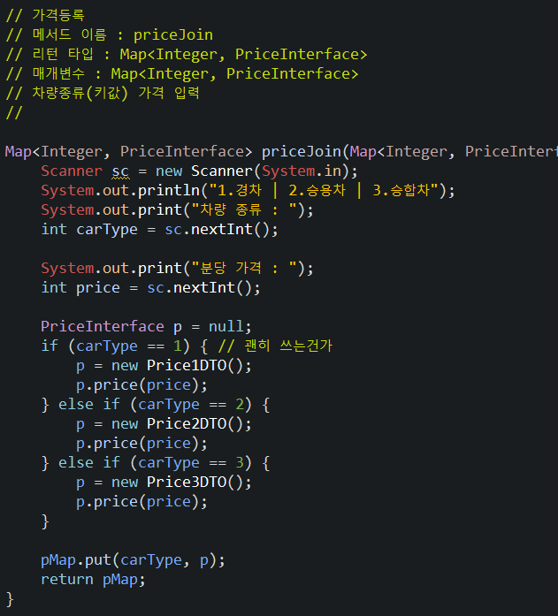
가격 등록
실행 화면
메서드 화면
코드 설명
가격 등록
차량 종류를 입력 받는다.
분당 가격을 입력 받는다
차량 종류에 따라 인터페이스를 활용해서 각각 가격DTO에 저장 후 Map에 차량종류를 키값으로 저장한다.

Slide 6
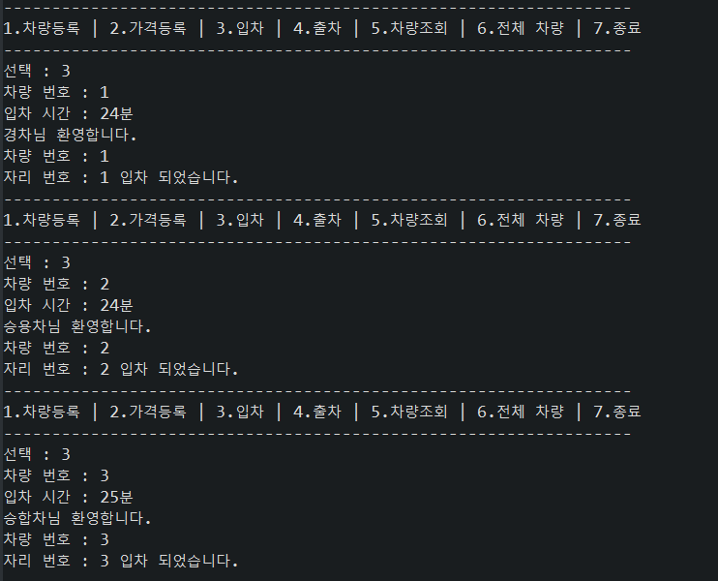
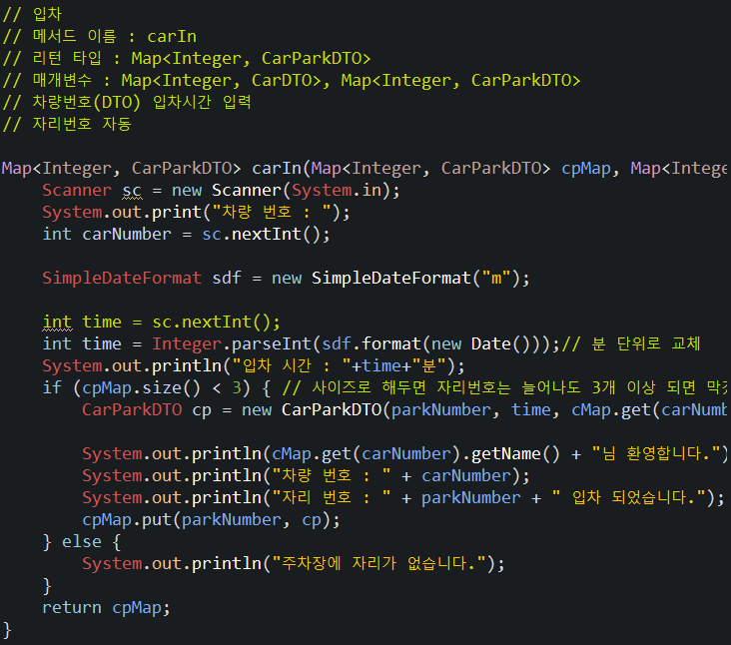
입차
실행 화면
메서드 화면
코드 설명
입차
1. 차량 번호를 입력한다.
2. 입차 시간을 실시간 분단위로 가져온다.
3. 자리번호는 입차 순서대로 1부터 늘어난다.
4. 총 자리의 숫자를 정하고 그 이상 차량은 입차 하지 않고 “주차장에 자리가 없습니다” 출력
5. 자리번호를 키값으로 Map에 주차장DTO를 저장

Slide 7
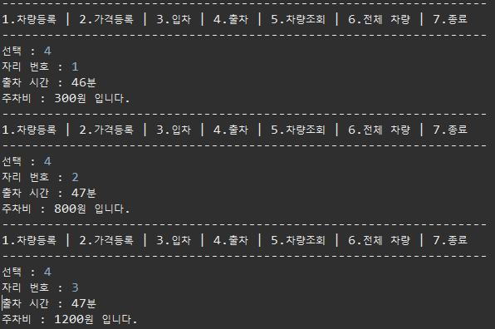
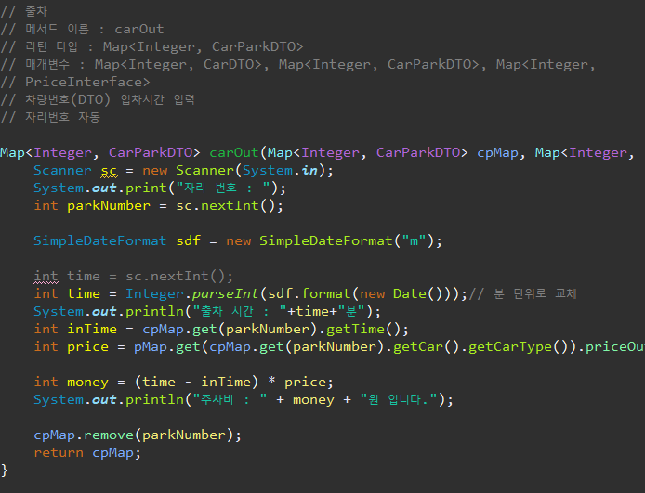
출차
실행 화면
메서드 화면
코드 설명
출차
자리 번호를 입력 받는다
실시간으로 분 정보를 가져온다
출차시간을 출력한다
(입차시간 – 출차시간) * 차종 가격으로 계산해서 주차비를 출력한다
그리고 주차장Map에서 차량을 지운다.

Slide 8
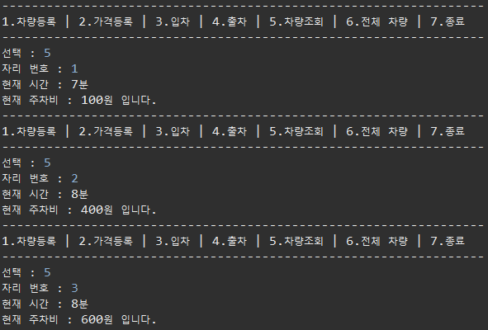
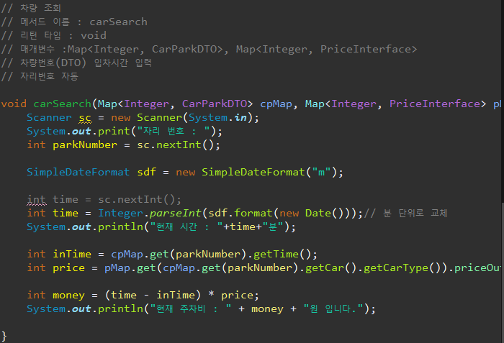
차량 조회
실행 화면
메서드 화면
코드 설명
차량조회
자리번호를 입력 받는다
현재 시간을 실시간 분 단위로 출력한다
(현재시간 – 입차시간)* 차종가격으로 계산해서 현재 주차비를 출력한다

Slide 9
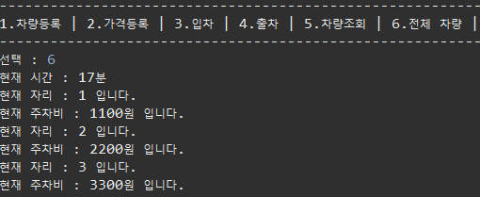
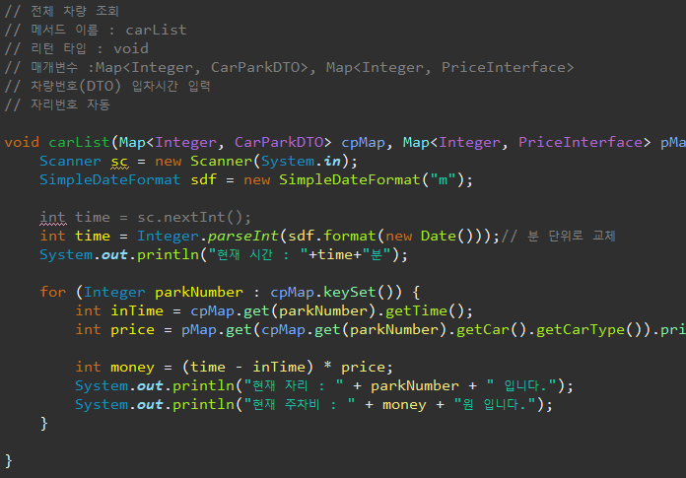
전체 차량 조회
실행 화면
메서드 화면
코드 설명
전체 차량 조회
현재 시간을 출력하고
For문을 사용해서 주차된 모든 차량의 자리와 주차비를 출력한다.

